Slide 1

ỦY BAN NHÂN DÂN QUẬN LONG BIÊN
TRƯỜNG TIỂU HỌC ÁI MỘ B
PHÂN MÔN: LỊCH SỬ
BÀI 4: ÔN TẬP

Slide 2
Yêu cầu cần đạt
1
Nắm được các giai đoạn lịch sử từ bài 1 - 5
2
Kể lại được một số sự kiện tiêu biếu về:
3
Nhân ái, yêu nước, ham học tìm hiểu lịch sử Việt Nam
- Đời sống Lạc Việt dưới thời Văn Lang
- Hoàn cảnh, diễn biến của cuộc khởi nghĩa HBT
- Diễn biến và ý nghĩa của chiến thắng Bạch Đằng

Slide 3


KHỞI ĐỘNG

Slide 4
1
2
Ngô Quyền dùng kế gì để đánh giặc?
Lợi dụng thuỷ triều chôn cọc gỗ đầu nhọn xuống nơi hiểm yếu ở cửa sông Bạch Đằng.
3
4
5
6

Slide 5
Thực hành
1
2
3
4
5
6

Slide 6
Mốc thời gian
Nước Âu Lạc
rơi vào tay
Triệu Đà
Chiến thắng Bạch Đằng
Nước
Văn Lang
Khoảng 700 năm
Năm 179 TCN
Năm 938

Slide 7
01
Nước Văn Lang
1
2
3
4
5
6

Slide 8
Sắp xếp tên các tầng lớp: Vua Hùng, lạc hầu, lạc tướng, lạc dân, nô tì. Vào sơ đồ sau:
Vua Hùng
Lạc tướng
Lạc hầu
Lạc dân
Nô tì

Slide 9

Xã hội Văn Lang có 4 tầng lớp chính. Đứng đầu là nhà nước có vua, gọi là Hùng Vương. Giúp vua Hùng cai quản đất nước có các lạc hầu , lạc tướng. Dân thường gọi là lạc dân, tầng lớp thấp kém, nghèo hèn nhất là nô tì.

Slide 10
02
Nước Âu Lạc
1
2
3
4
5
6

Slide 11
1. Công việc chính của người Âu Lạc là gì?
Công việc chính của người Âu Lạc là: trồng lúa và chăn nuôi.
2. Những thành tựu nổi bật của người dân Âu Lạc là gì ?
Những thành tựu nổi bật của người dân Âu Lạc là:
+ Biết chế tạo và sử dụng các dụng cụ bằng đồng và sắt.
+ Chế tạo được loại nỏ bắn được nhiều mũi tên (gọi là nỏ thần)
+ Xây được thành Cổ Loa kiên cố.
-

Slide 12
Kể lại cuộc kháng chiến chống
quân xâm lược Triệu Đà của nhân Âu Lạc ?
2.Vì sao cuộc xâm lược của quân Triệu Đà
lại thất bại ?
Vì người dân Âu Lạc đoàn kết một lòng chống giặc ngoại xâm, lại có tướng chỉ huy giỏi, vũ khí tốt, thành lũy kiên cố.

Slide 13

03
Khởi nghĩa Hai Bà Trưng
1
2
3
4
5
6

Slide 14
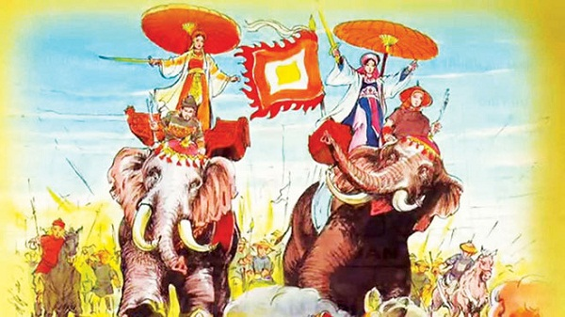
1. Khởi nghĩa Hai Bà Trưng nổ ra trong hoàn cảnh nào?
Đầu thế kỉ I, nước ta bị Nhà Hán độ hộ. Thái thú quận Giao Chỉ là Tô Định nổi tiếng tham lam, tàn bạo. Chồng Trưng Trắc là Thi Sách bị Tô Địch bắt và giết hại. Mùa xuân năm 40, tại cửa sông Hát , Hai Bà Trưng phất cờ khởi nghĩa.

Slide 15
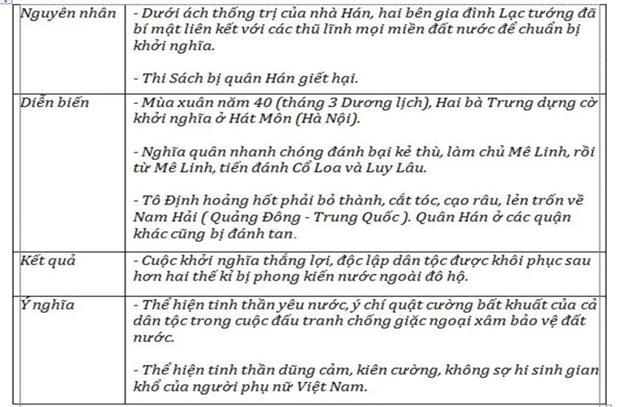
Diễn biến, kết quả của cuộc khởi nghĩa

Slide 16
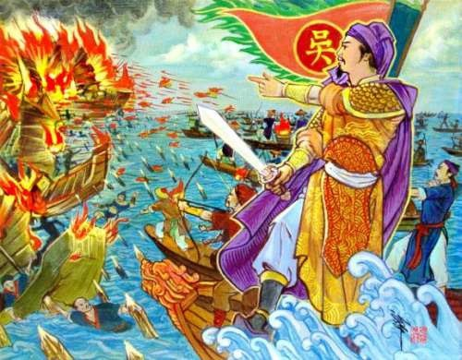
Trình bày diễn biến và nêu ý nghĩa của chiến thắng Bạch Đằng ?

Slide 17
Diễn biến chiến thắng Bạch Đằng
Cuối năm 938, đoàn thuyền chiến Nam Hán do Lưu Hoằng Tháo
chỉ huy kéo vào vùng biển nước ta. Ngô Quyền cho một toán thuyền nhẹ ra đánh nhử quân địch vào sông Bạch Đằng lúc nước triều đang lên.
- Lưu Hoằng Tháo hăm hở dốc quân đuổi theo, vượt qua bãi cọc ngầm mà không biết.
- Nước triều rút, Ngô Quyền hạ lệnh dốc toàn lực lượng đánh quật trở lại. Quân Nam Hán chống cự không nổi phải rút chạy ra biển.
- Đúng lúc triều rút nhanh, bãi cọc ngầm nhô lên, quân ta từ phía thượng lưu đánh mạnh xuống, quân mai phục hai bên bờ đánh tạt ngang. Quân Nam Hán rối loạn, xông vào đánh giáp lá cà rất quyết liệt. Quân địch bỏ thuyền chạy xuống sông, phần bị giết, phần bị chết đuối, bị hại đến quá nửa. Hoằng Tháo cũng bị thiệt mạng trong đám loạn quân.

Slide 18
Ý nghĩa của chiến thắng Bạch Đằng
Ý nghĩa :
+ Đây là một chiến thắng lẫy lừng của dân tộc ta, đã đánh bại hoàn toàn ý chí xâm lược của nhà Nam Hán.
+ Đã bảo vệ vững chắc nền độc lập dân tộc và mở ra thời đại độc lập đối với dân tộc ta.
+ Chấm dứt 1000 năm Bắc thuộc, mở ra thời kì độc lập tự chủ cho nước ta

Slide 19

04
Vận dụng
1
2
3
4
5
6

Slide 20


Trò chơi: Du lịch qua màn ảnh nhỏ
1
Đúng / Sai
2
3
Chọn đáp án
A / B/ C /D
4
5
6

Slide 21
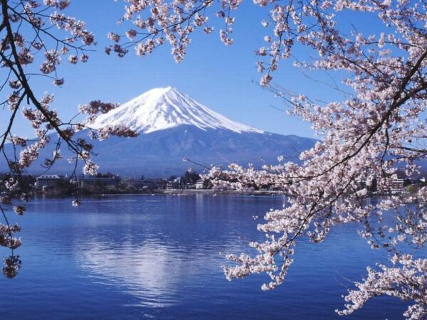
Núi Phú Sĩ ở đất nước nào?
A. Nhật Bản
B. Trung Quốc
C. Hàn Quốc

Slide 22
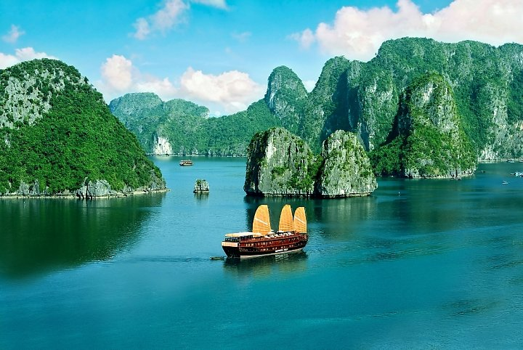
Cảnh này ở đâu?
A. Đà Nẵng
B.Vịnh Hạ Long

Slide 23
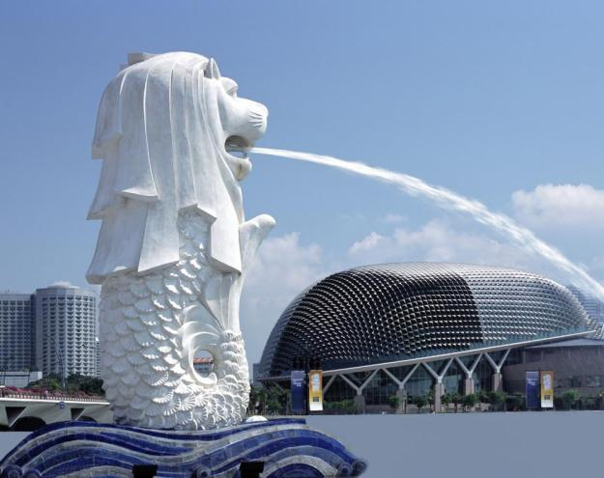
Sư Tử Biển ở Singapore
A. Đúng
B. Sai

Slide 24
Trò chơi : Đoán tên nhân vật Lịch sử
1
2
3
4
5
6

Slide 25
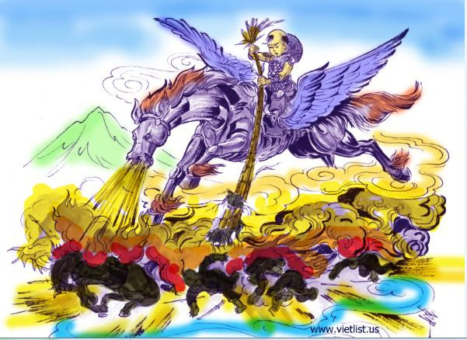
ĐÂY LÀ AI?
Thánh Gióng

Slide 26
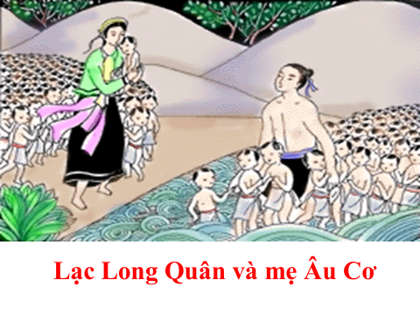
ĐÂY LÀ AI?

Slide 27
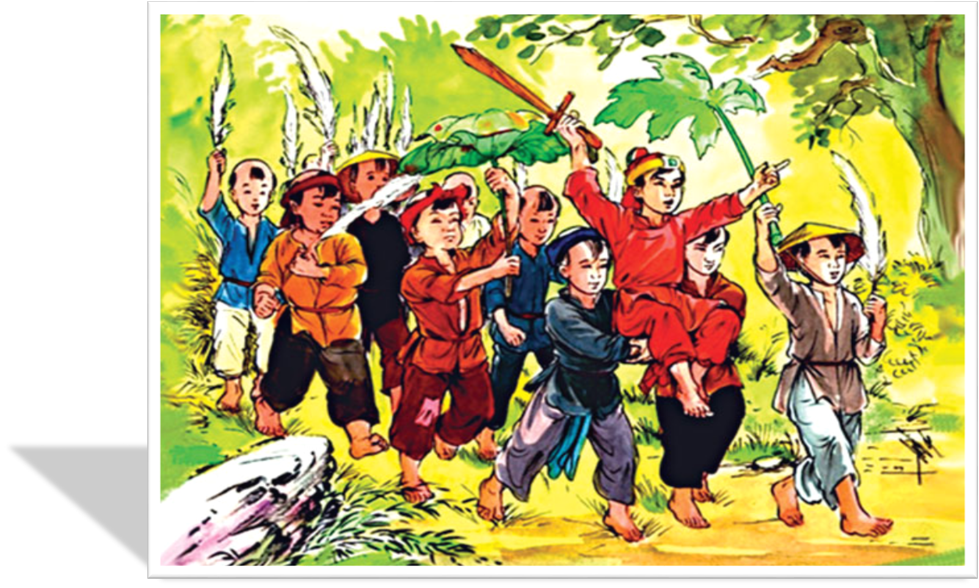
Đây là nhân vật lịch sử nào?

Slide 28

Chúc các con học tốt !!!
1
2
3
4
5
6

